Slide 1
Direct3D za Windows Phone
Armin Vrević & Tomislav Jelčić

Slide 2
Uvod
DirectX
  Direct3D
  DirectDraw
Windows Phone

Slide 3
Predlošci za kreiranje aplikacija
XAML sa Direct3D
  DrawingSurface
Direct3D sa XAML
  DrawingSurfaceBackgroundGrid
Direct3D aplikacija

Slide 4
Struktura koda
Upravljanje i renderiranje su razdvojeni:
  Render.cpp
  NazivProjekta.cpp
NazivProjekta.cpp
  Upravljanje životnim ciklusom aplikacije
  Upravljanje događajima

Slide 5
Struktura koda
Renderer.cpp (update, render)
  Priprema objekte za prikaz
  Crta
  Mijenja stanja
Pch.h – kompajlirane datoteke zaglavlja
BasicTimer
Direct3DBase.cpp – orijentacije, otpuštanje memorije
Assets – spremanje sadržaja (slike, audio i sl)
External Dependencies – sadrži datoteke zaglavlja

Slide 6
Prikaz objekta i mjenjanje stanja
DirectXToolkit
  https://directxtk.codeplex.com/
  Pomoćne klase
    Teksture
    Modeli
    Audio
    Fontovi
    Predefinirane strukture podataka

Slide 7
Prikaz objekta i mjenjanje stanja
3 koraka:
  Pripremi objekt
  Izračunaj stanje objekta
  Iscrtaj objekt

Slide 8
Primjeri

Slide 9
Jednostavni Direct3D primjeri(1)
Osnova su 2 klase
  IFrameworkView implementacija
    Služi kao provider za jedan view u aplikaciji
    Implementirane metode:
      Initialize – Dodaje event handlere na metode stanja aplikacije(activated,resuming,suspending)
      Load
      Run – Pokreće view i delegira renderiranje Direct3D objektu
      SetWindow – Dodaje event handlere na metode stanja viewa(Pointeri, visibility itd.)
      Uninitialize
      OnVisibilityChanged
      OnWindowClosed
      OnPointerPressed
      OnPointerMoved
      OnPointerReleased
      OnSuspending – Delocira resurse
      OnResuming

Slide 10
Jednostavni Direct3D primjeri(2)
Osnova su 2 klase
  IFrameworkView implementacija
  Direct3D base implementacija
    Postavlja i renderira objekte
    Uključuje potrebne DirectX toolkit klase
    Implementirane metode:
      CreateDeviceResources – Učitava teksture, kreira potrebne matrice i sl.
      CreateWindowSizeDependentResources
      Render
      Update

Slide 11
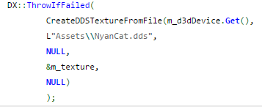
Jednostavni Direct3D primjeri(2) - Sprite
Učitavanje 2d bitmape
  SpriteBatch.h
  Za učitavanje strukture
  Microsoft::WRL::ComPtr<ID3D11ShaderResourceView> m_texture;

Slide 12
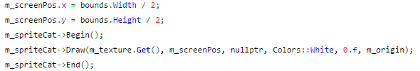
Jednostavni Direct3D primjeri(3) - Sprite
std::unique_ptr<DirectX::SpriteBatch> m_spriteCat;
m_spriteCat.reset(new SpriteBatch(m_d3dContext.Get()));

Slide 13

Jednostavni Direct3D primjeri(4) - Sprite

Slide 14
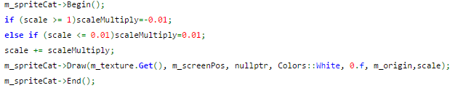
Jednostavni Direct3D primjeri(5) - Sprite

Slide 15


Jednostavni Direct3D primjeri(6) - Sprite

Slide 16
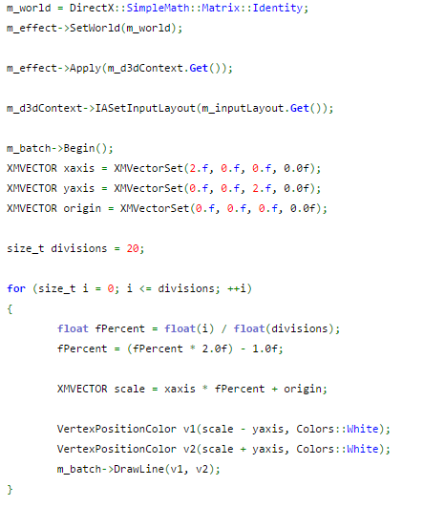
Jednostavni Direct3D primjeri(7) – Grid

Slide 17
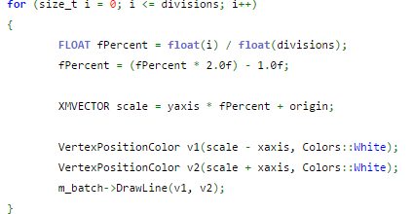
Jednostavni Direct3D primjeri(8) – Grid

Slide 18
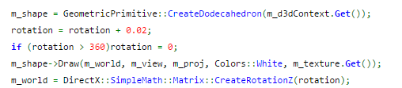
Jednostavni Direct3D primjeri(9) – 3D objekti

Slide 19


Slide 20
Zaključak
Daleko više komplicirano nego uporaba OpenGL-a sa laboratorijskih vježbi
Visoka krivulja učenja

